Slide 1
The most popular attributes, skill and qualities that have been sought when selecting project managers
A strong technical background
A hard-nosed manager
A mature individual
Someone who is currently available
Someone on good terms with senior executives
A person who can keep the project team happy
One who has worked in several different departments
A person who can walk on (or part) the waters

Slide 2
案例：艾柏林悖论（经典例子) ref1: p75
7月的下午，Texas, 天非常热，Jerry一家在走廊吹风、玩牌
Jerry的岳父（奇想）：乘车去艾柏林吃自助晚餐吧
Jerry（想）: 艾柏林？！ 53里！热！ 车无空调！？？
Jerry妻子：听起来很美妙，乐意去，问Jerry意见
Jerry(不好意思）: 这主意不错，想让岳母也去
Jerry岳母：当然去，而且是好久没去了。
结果：热气难忍、粘一身灰尘、食物有抗酸剂……

Slide 3
具体症状
作为个人，私下了解和决定他们所面临的状况或问题，并采取的行动
不能准确交流其想法或信念
使用无效或不准确的信息，成员做出的集体决定导致他们采取的行动与他们实际想要做的恰恰相反
由于采取相反的行动以，组织成员遭受挫折、气愤、愤怒，对组织产生不满
如果组织成员不学会自控，艾柏林悖论将按其自身的周期以强度增加的方式循环。

Slide 4
第8章 项目沟通与冲突管理
项目沟通管理
项目冲突管理
视频3-VTS_01_1.VOB

Slide 5
学习目标
了解沟通管理的作用
掌握沟通的方式与渠道
熟悉有效沟通的方式与途径
理解冲突管理的概念
掌握冲突的来源和处理方法

Slide 6
8 .1 项目沟通管理
沟通是一个过程，在这个过程中，信息通过一定的符号、标志或者行为，在个人之间、组织之间的交换。沟通是保持项目顺利进行的润滑剂。
项目沟通是以项目经理为中心，纵向对高层管理者、项目发起人、团队成员，横向对职能部门、客户、供应商等进行项目信息的交换。

Slide 7
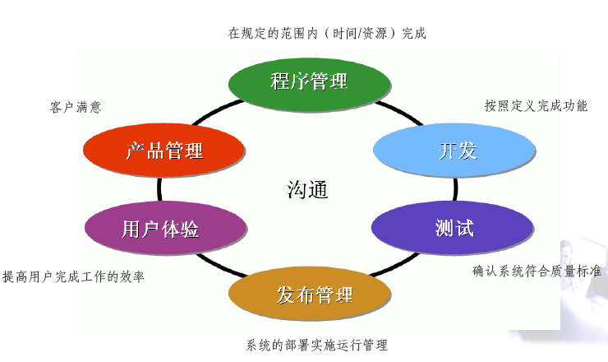
角色及工作内容

Slide 8
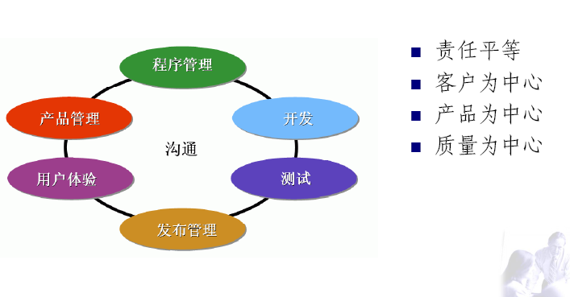
信息发送原则：准确 及时 完整 有效

Slide 9
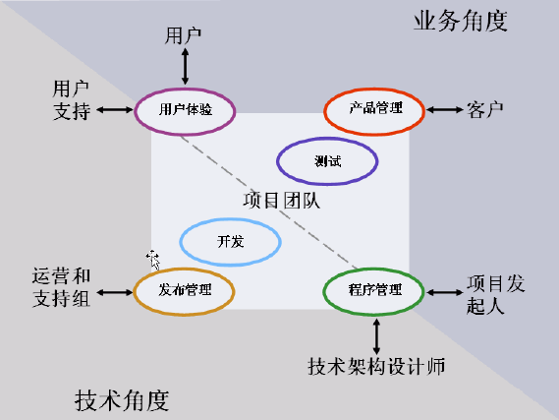
项目团队与外部环境的沟通

Slide 10
沟通管理包含的内容：
沟通计划编制：决定项目干系人的信息沟通需求：谁需要什么信息，什么时候需要，怎样获得
信息分发：使需要的信息及时发送给项目干系人
绩效报告：包括状况报告、进度报告和预测
管理收尾：项目记录收集、对符合最终规范的保证、对项目的效果（成功或教训）进行的分析以及这些信息的存档（以备将来利用）。

Slide 11
沟通在项目中的作用
决策和计划的基础
组织和控制管理过程的依据和手段
建立和改善人际关系必不可少的条件
项目经理成功领导的重要手段
信息系统本身是沟通的产物
软件开发的柔性标准需要沟通来弥补

Slide 12
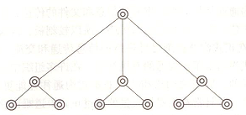
沟通对软件项目实施效率的影响
1）项目复杂程度与实施效率
操作系统、嵌入式软件、通信软件
MIS、管理软件、软件维护
2）团队规模与实施效率(单人与n人的人均效率不同）
3）团队的组织方式与实施效率
10人 10*(10-1)/2＝45条
12条
4）团队的默契度与实施效率

Slide 13
项目信息传递的方式与渠道
正式沟通 、非正式沟通
上行沟通、下行沟通、平行沟通
单向沟通、双向沟通
书面沟通、口头沟通
言语沟通、体语沟通

Slide 14
常用沟通方法的特征
（1）会议沟通＿＿一种成本较高的沟通方法，沟通的时间一般比较长，因此常用于解决较重大、较复杂的问题。
（2）E-Mail（或书面）沟通 ＿＿简单问题小范围沟通时；需要大家先思考、斟酌，短时间不需要或很难有结果时；传达非重要信息时；澄清一些谣传信息，而这些谣传信息可能会对团队带来影响时。
（3）口头沟通＿＿能加深彼此之间的友谊、加速问题的冰释。彼此之间的办公距离较近时；彼此之间存有误会时；对对方工作不太满意，需要指出其不足时；
（4）电话沟通＿＿一种比较经济的沟通方法。彼此之间的办公距离较远、但问题比较简单时；彼此之间的距离很远，很难或无法当面沟通时。

Slide 15
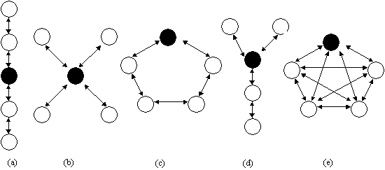
  巴维拉斯对5种信息沟通的模式比较
沟通模式指标 | 链式 | 轮式 | 环式 | Y式 | 全通道式
解决问题的速度 | 适中 | 快 | 慢 | 适中 | 快
正确性 | 高 | 高 | 低 | 高 | 适中
领导者的突出性 | 显著 | 非常显著 | 不发生 | 非常显著 | 不发生
士气 | 适中 | 低 | 高 | 适中 | 高

Slide 16


Slide 17
沟通的障碍
  1．主观障碍
  个人的性格、气质、态度、情绪、见解等的差别，使信息在沟通过程中受个人主观心理因素的制约。
  知觉选择偏差所造成的障碍。
  经理人员和下级之间相互不信任则会影响沟通。
  沟通者的畏惧感以及个人心理品质会造成沟通障碍。
  信息传递者在团队中的地位、信息传递链、团队规模等因素也都会影响有效的沟通。

Slide 18
  2．客观障碍
  信息的发送者和接收者如果在空间距离太远、接触机会少，就会造成沟通障碍。
  信息沟通往往是依据组织系统分层次逐渐传递的。
  组织机构庞大，层次太多，也影响信息沟通的及时性和真实性。
  3．沟通联络方式的障碍
  语言系统所造成的障碍。误解、接收者接收信息时不准确、表达方式不当。
  沟通方式选择不当

Slide 19
  项目沟通计划编制内容：
  1）信息的来源；
  2）信息收集的方式和渠道；
  3）信息的传递对象；
  4）信息的传递方式和渠道；
  5）信息本身的详细说明；
  6）信息发送的时间表；
  7）信息的更新和修改程序；
  8）信息的保管和处理程序。

Slide 20
  如何编制项目沟通计划编制?
  1．沟通需求分析
  4种相关人员对信息的需求：
  项目经理：项目目标及制约因素，例如，进度、成本、质量性能要求等；人力、物力、财力等落实情况；客户的具体要求；项目经理的职责与权限。
  客户：项目建议书；项目团队主要人员的情况；项目实施计划；项目进度报告；项目各个阶段交付物等。
  管理层：项目计划；项目收益；项目资源需求；项目进度报告等。
  项目成员：项目目标及制约因素；项目交付结果及衡量标准；项目工作条例、程序；奖励政策等。

Slide 21
  2．信息发送
  常用的信息分发工具和技术有：
  1）沟通技能；
  2）信息检索系统：可设置手工档案、电脑数据库、项目管理软件，供干系人查阅文件;
  3）信息分发系统：各种项目会议、电脑网络、传真、电子邮件、可视电话会议以及项目间网络等。
  有效、清晰地传递信息主要取决于下列因素：
  对信息要求的紧迫程度
  技术的取得性
  预期的项目环境
  项目经理及其团队沟通项目信息时，应注重建立关系的重要性。当需要沟通的人员数目增加时，沟通的复杂性也随之增加。
Case by case!

Slide 22
  3．工作汇报方式
  包括：项目介绍、项目报告、项目记录等。
  项目介绍是向所有项目干系人提供信息，介绍的形式要适合听众的具体情况。
  项目报告应提供有关范围、进度、费用、质量的信息，也有的项目要求有关风险和采购方面的信息。
  项目记录包括状况报告、说明所处阶段、进度预算状态；进程报告说明已完成工作进度的百分比；预测即预计将来的状态和进展。绩效报告包括收集和发送有关项目朝预定目标迈进的状态信息。

Slide 23
  4．管理收尾
  包括生成、收集与发送相应的信息，使项目或阶段正式完成。
  具体包括：
  1）项目档案；
  2）项目满足客户需求确认结尾；
  3）吸取教训等信息。

Slide 24
  有效沟通的方法和途径
  1．沟通要有明确目的
  2．提高沟通的心理水平
  3．善于聆听
  4．避免无休止的争论
  5．保持畅通的沟通渠道
  6．使用高效的现代化工具

Slide 25
5 .2 项目冲突管理
  一. 冲突管理的概念
  冲突泛指各式各类的争议。冲突就是项目中各种因素在整合过程中出现了不协调的现象。
  The process which begins when one party perceives that the other has frustrated, or is about to frustrate.

Slide 26
传统观点 | 现代观点
冲突是可以避免的 | 在任何组织形态下，冲突是无法避免的
冲突是导因于管理者的无能 | 尽管管理者之无能显然不利于冲突之预防或化解，但它并非冲突之基本原因
冲突足以妨碍组织的正常运作，致使最佳绩效无从获得 | 冲突可能导致绩效之降低，亦可能导致绩效之提升
最佳绩效的获得，必须以消除冲突为前提 | 最佳绩效的获得，有赖于适度冲突之存在
管理者的任务之一，即是在于消除冲突 | 管理者的任务之一，是将冲突维持在适当水准

Slide 27
案例: Selling New Area Codes to Consumes Who Don’t Want Them
BellSouth, Dec, 1994
Task: Splitting South Carolina in two area codes and install the new code,864
Massive tasks: equipment, databases and associated system,
In 12-18 month

Slide 28
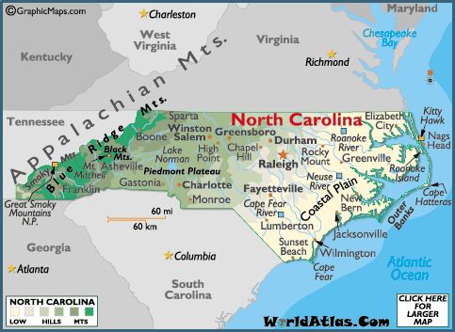
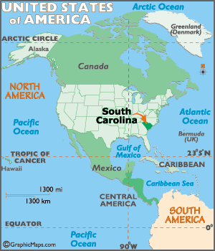

Slide 29
Conflicts: selling a populace on the need to change their area code so they can use the new innovations.
Technical challenges
Confronting the dilemma:
the consumers absolutely did not want!
The exploding demand for innovations
fax machines, cellular phones, internet services,…

Slide 30
Making Process and options available
Changing the area code boundaries
Using multiple area codes in the same region
Splitting an area code region and adding a new code
Lack of time to involve

Slide 31
BellSouth measures
Developing a regional advertising campaign
Sending out promotional brochures
Contract with an inbound telemarketing company to handle calls and provide information
Informing all employees who has customer contact about how to explain the need
Establishing a “South Carolina area code assistance hotline”
The new system went live on May 1, 1996, smoothly and uneventfully.
Contribute: technical ability and marketing prowess

Slide 32
Why Conflicts Occur
Perception that PM system will usurp their traditional roles (loss their traditional position)
PM’s lack of authority - reward & punishment
Team members don’t understand objectives or do not agree with the objectives
The role of ambiguity
Interdependence among organizational units supporting project

Slide 33
The Conflict Environment
Financial and competitive risks
Late delivery penalties
Customer influence
Impact on other projects
Impact on affiliated organizations

Slide 34
项目冲突管理的内容
  1．诊断
  冲突发生在哪个层面上?
  问题出在哪里?
  什么时候降低冲突或激发冲突的反应?
  2．处理
  事前预防冲突 (事前规划与评估)；
  事后冲突处理强调主客观资料搜集、整理与分析，综合运用回避、妥协、强制和合作等策略；

Slide 35
  3．项目冲突处理
  必须对项目冲突进行深入的分析，采取积极的态度，选择适当的项目冲突管理方式，尽可能地利用建设性冲突，控制和减少破坏性冲突。
  冲突解决方法:
  回避或撤退
  竞争或强迫
  调停或消除
  妥协
  合作、正视和解决问题

Slide 36
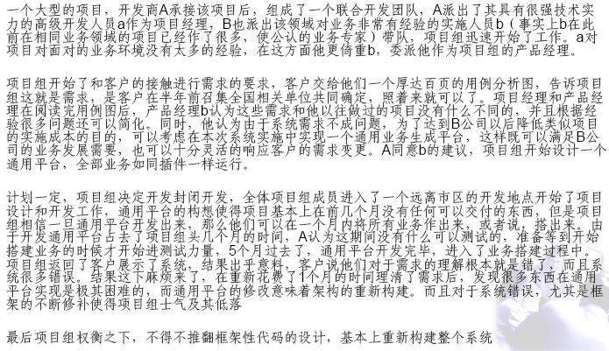
案例1：失败案例

Slide 37
讨论
你认为哪些因素导致项目失控？
针对上述因素，你认为如何改变做法

Slide 38
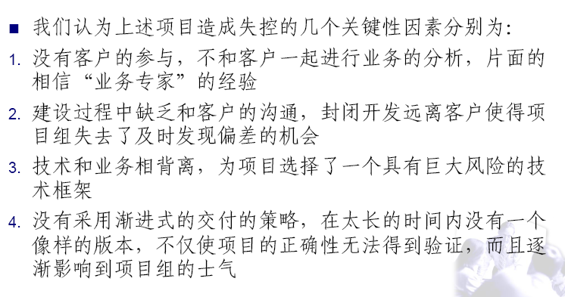
讨论

Slide 39
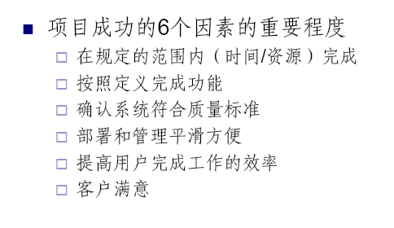

Slide 40
案例2：新上任的项目经理遇到的难题 p85
项目经理在沟通中存在的问题？
若你是项目经理，你将采用什么方式解决问题？
在沟通中应注意哪些问题？

Slide 41
案例3：与他人会谈 p85
沟通有哪些特点？
在沟通中存在的问题？
若你是项目经理，你将采用什么方式解决问题？
有团队建设中如何达到有效的沟通？

Slide 42
Thank You !

